Slide 1
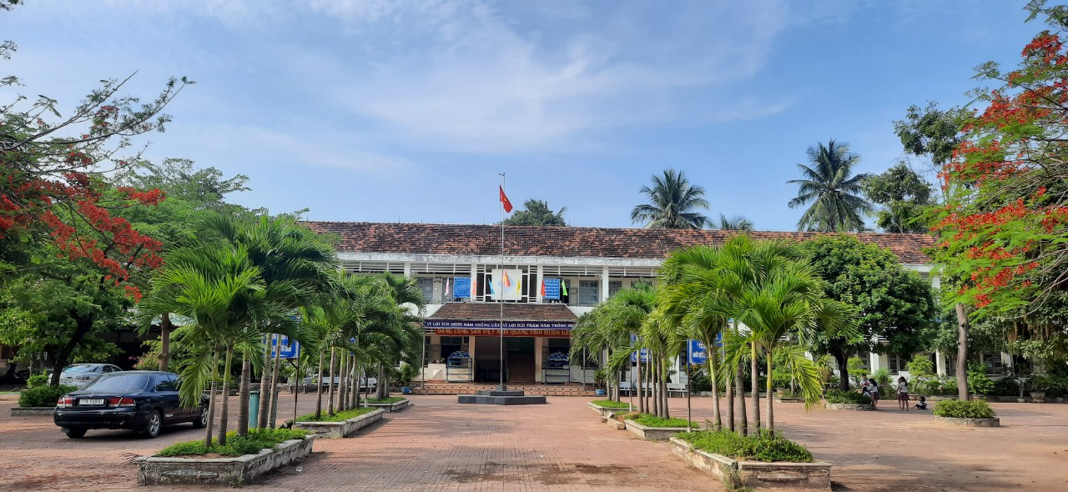
CHÀO MỪNG QUÝ THẦY CÔ VÀ CÁC BẠN HỌC SINH
VỀ THAM DỰ HỘI THI VĂN HÓA TRUYỀN THỐNG
THỊ XÃ HOÀI NHƠN NĂM 2024
Họ và tên: Điềm Lê Ngọc Phúc
Lớp: 5A
Đơn vị: Trường Tiểu học số 1 Hoài Thanh

Slide 3
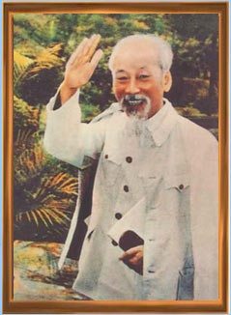
CHUÛ TÒCH HOÀ CHÍ MINH VÓ ÑAÏI
SOÁNG MAÕI TRONG SÖÏ NGHIEÄP CUÛA CHUÙNG TA

Slide 4
KÍNH CHÀO QUÝ VỊ VÀ CÁC BẠN ĐẾN VỚI HỘI THI KỂ CHUYỆN THEO SÁCH CẤP THỊ XÃ NĂM 2024
CÂU CHUYỆN
''CHIẾC ÁO ẤM"
Thực hiện: ĐIỀM LÊ NGỌC PHÚC - TRƯỜNG TIỂU HỌC SỐ I HOÀI THANH

Slide 5
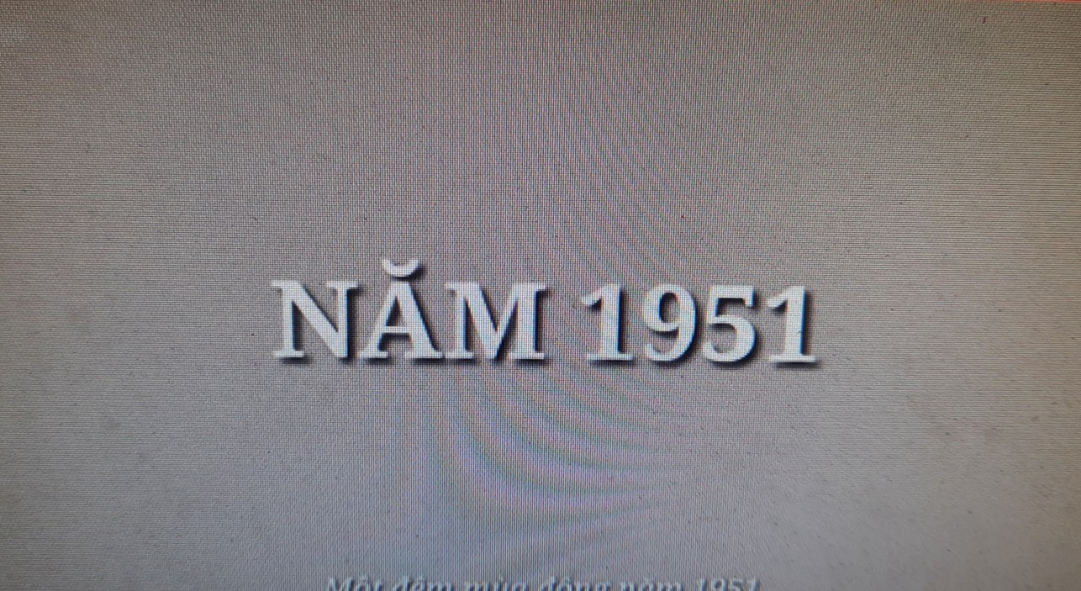
+

Slide 6
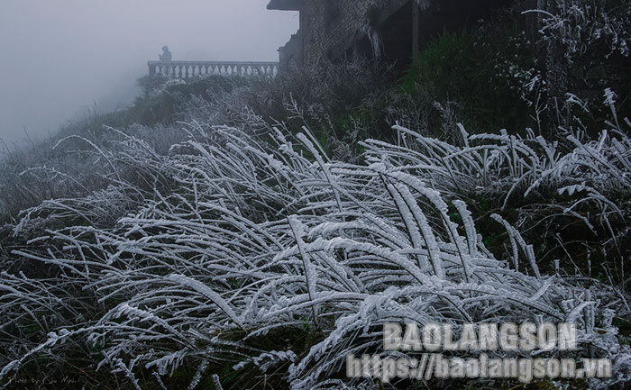
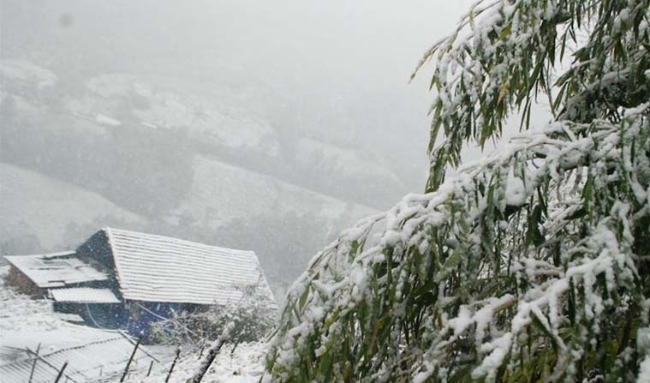
+

Slide 7
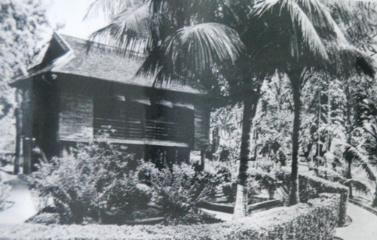

Slide 8
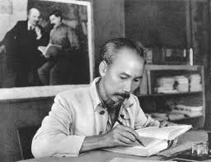
+

Slide 9
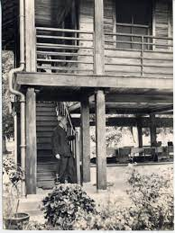

Slide 10
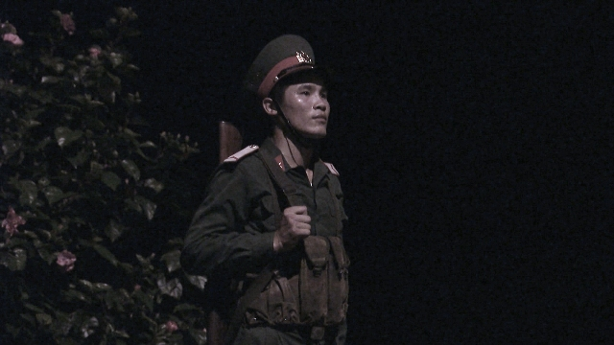
+++++++++

Slide 11
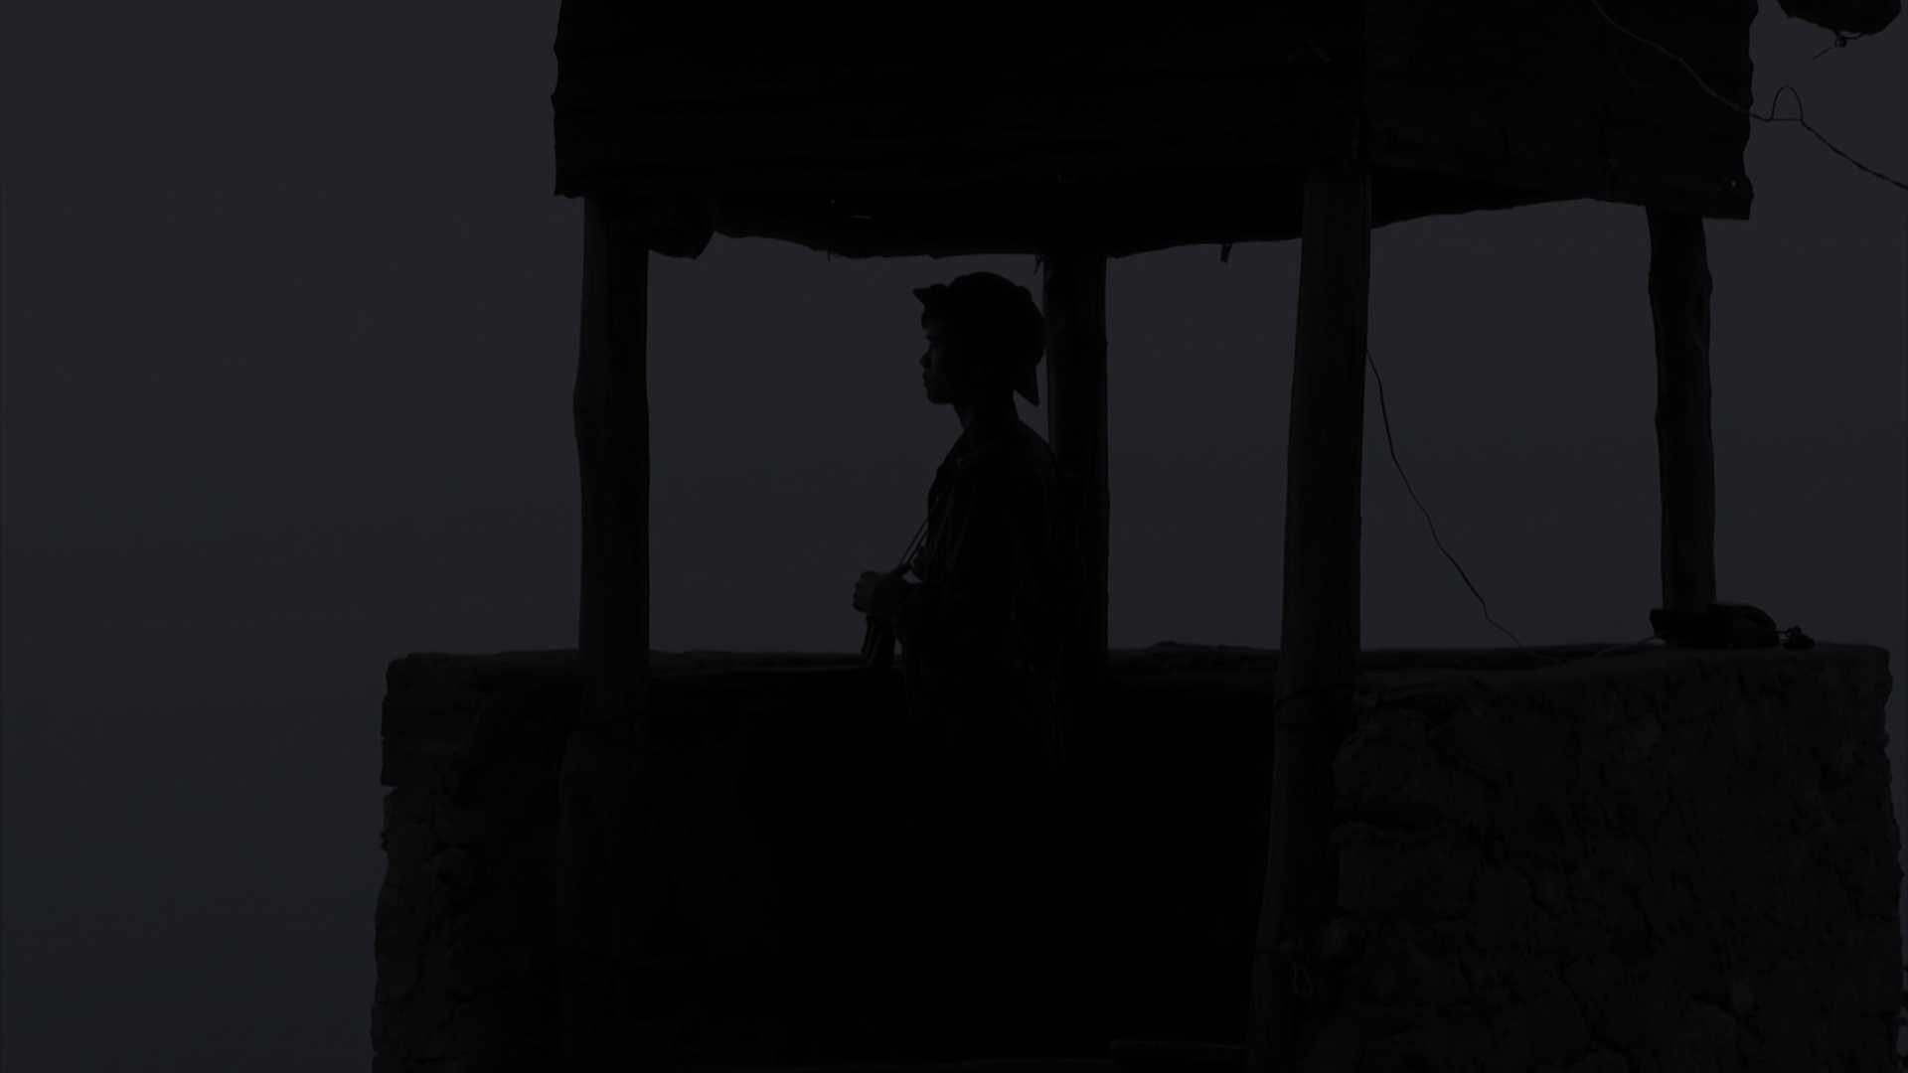
++++++++++

Slide 12
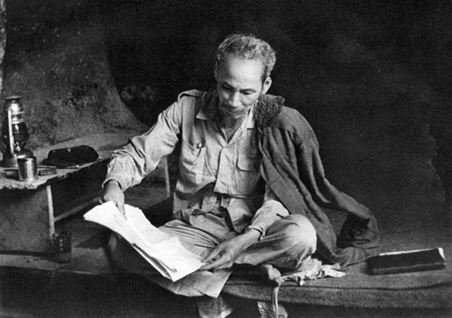
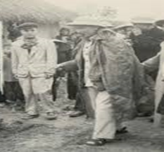
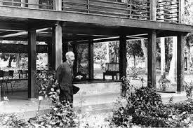

Slide 13
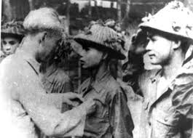
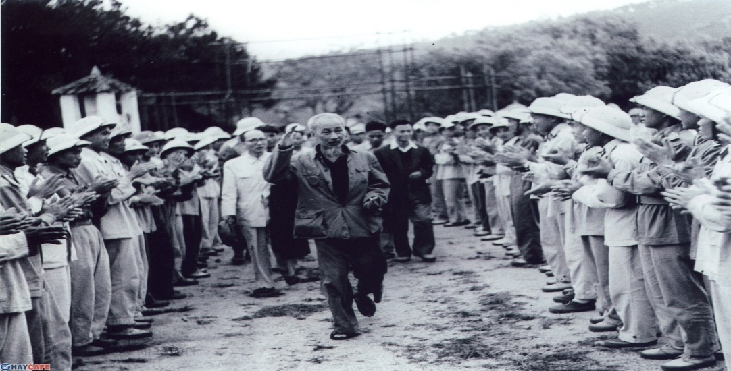
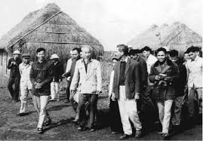
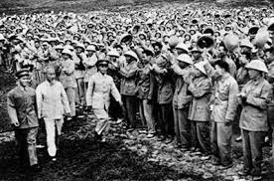

Slide 14
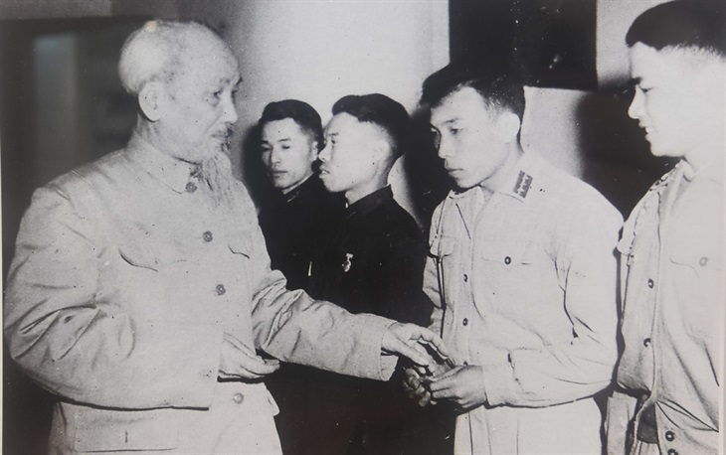
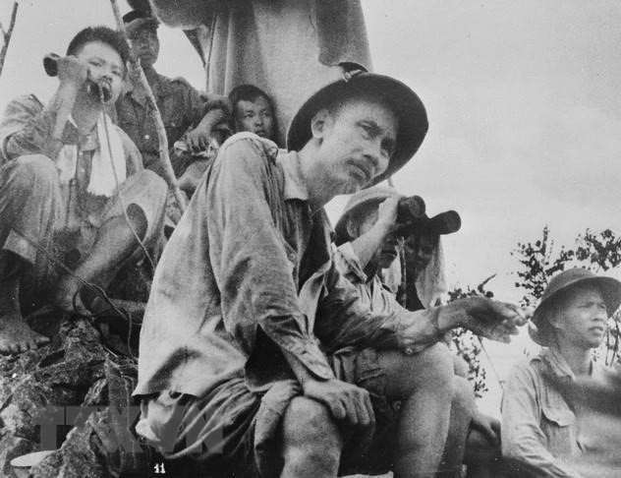
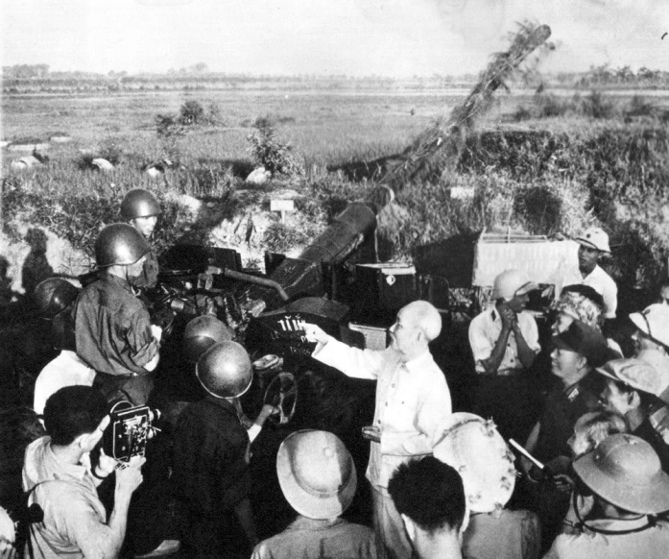
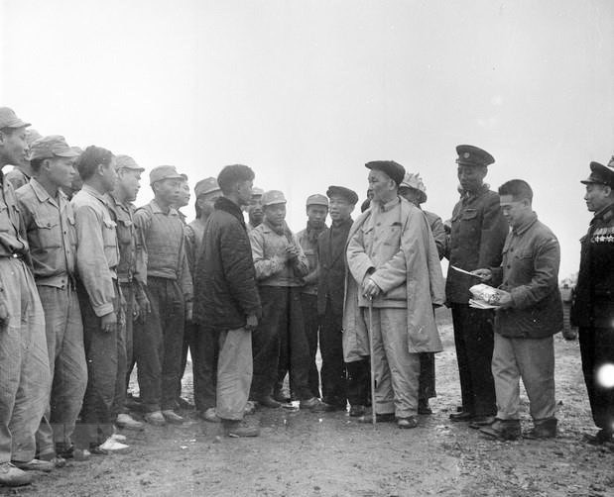

Slide 15
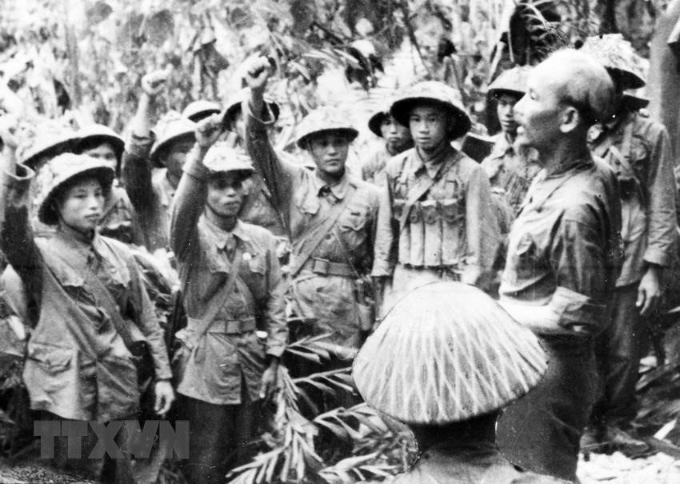
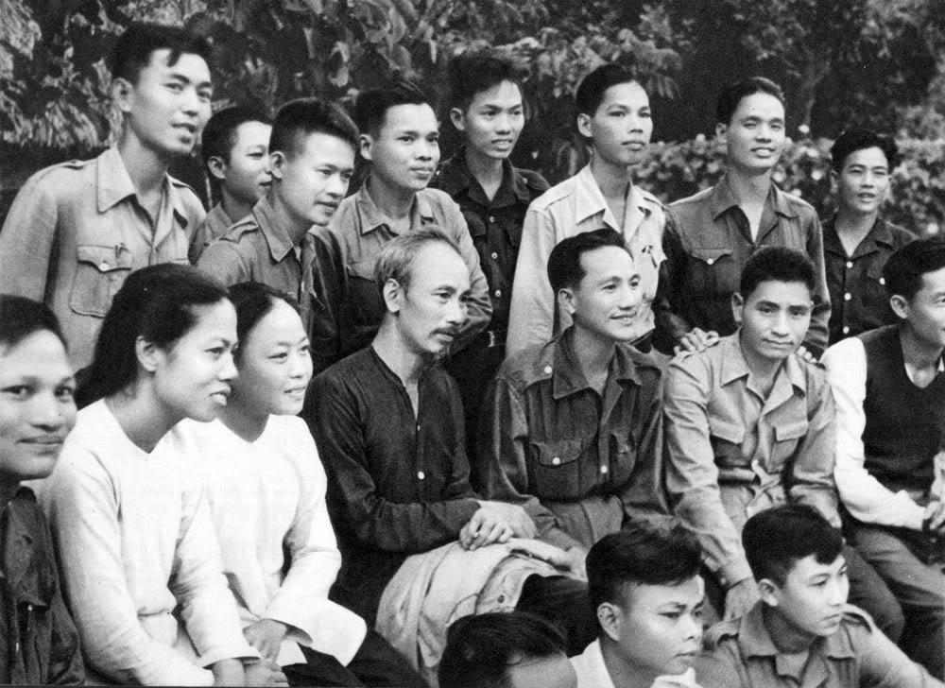
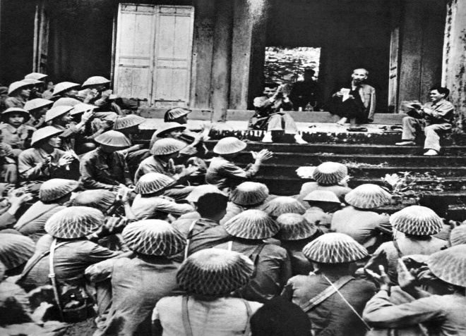
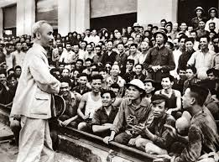

Slide 16
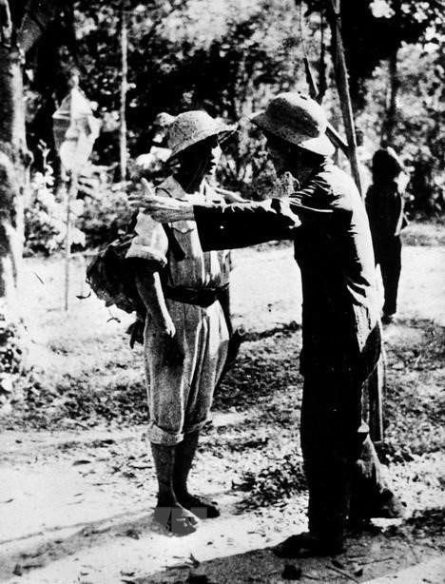

Slide 17
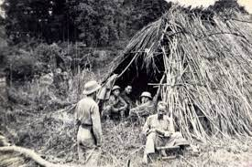
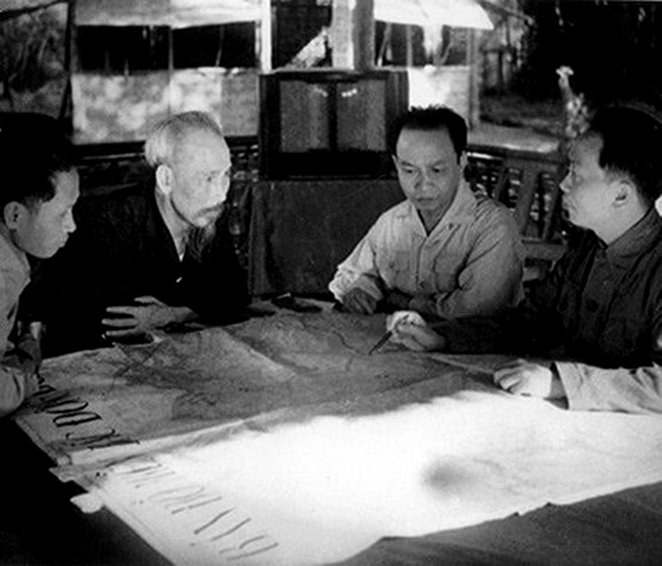

Slide 18
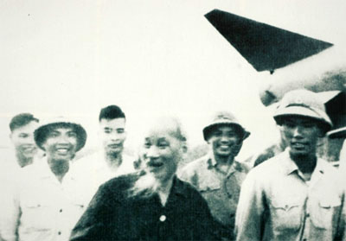
+++++++++

Slide 19
+

Slide 20
+

Slide 21
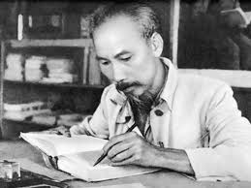
++++++++

Slide 22
+

Slide 23
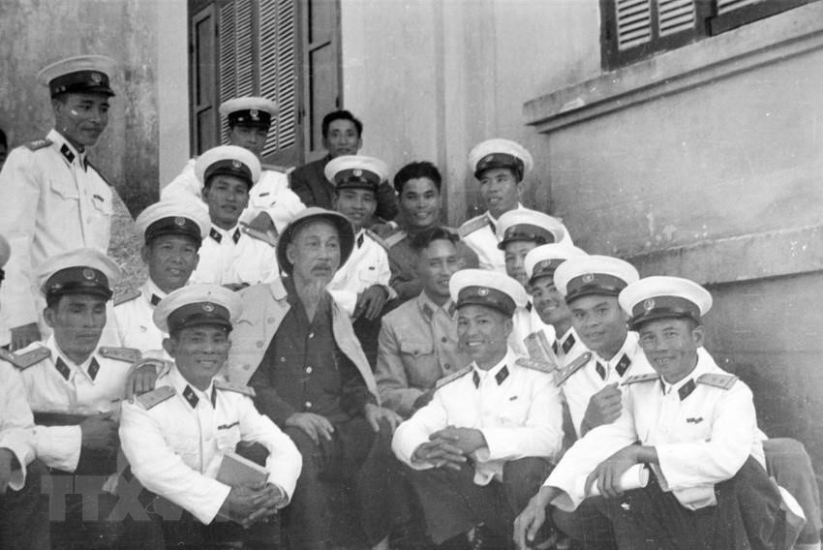
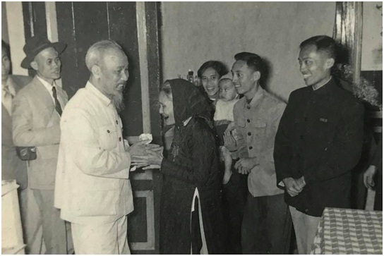
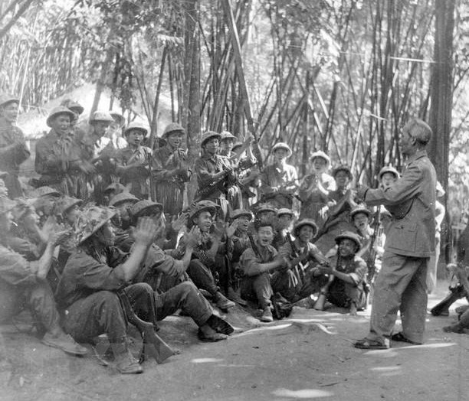
+

Slide 26
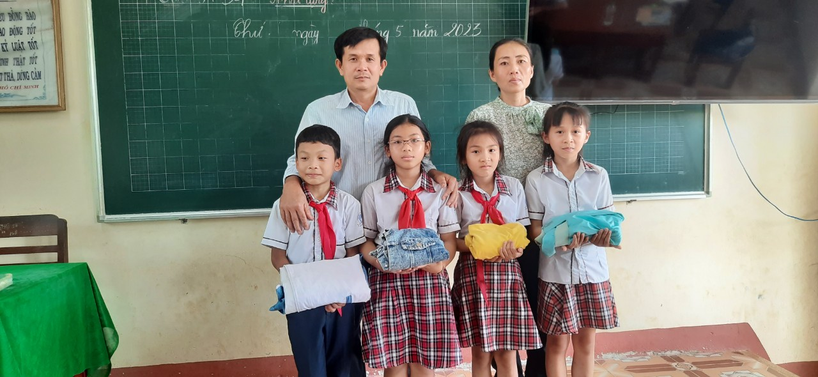
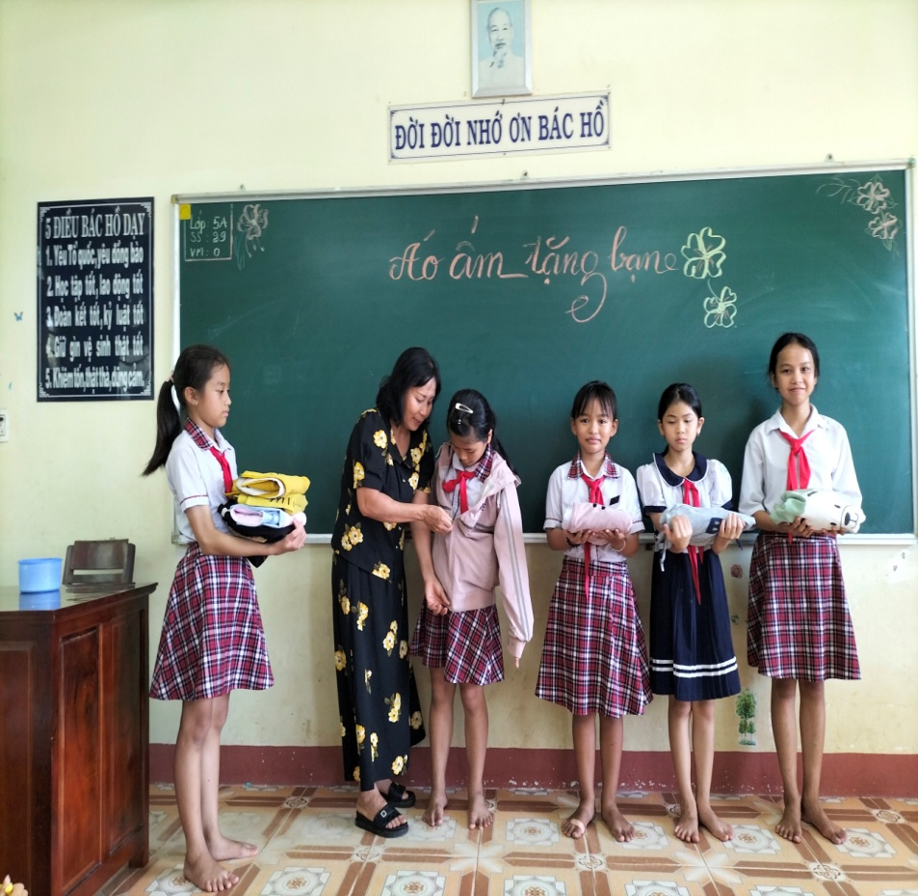
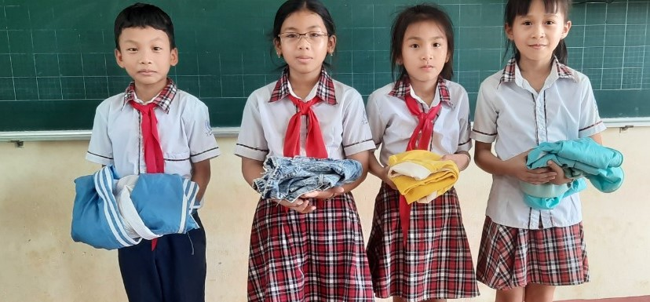

Slide 27
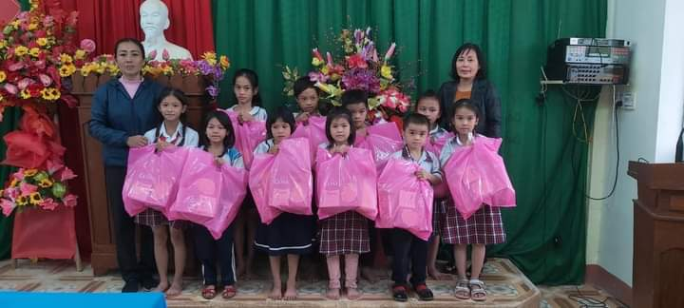
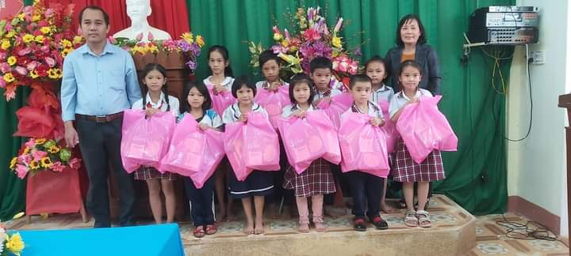
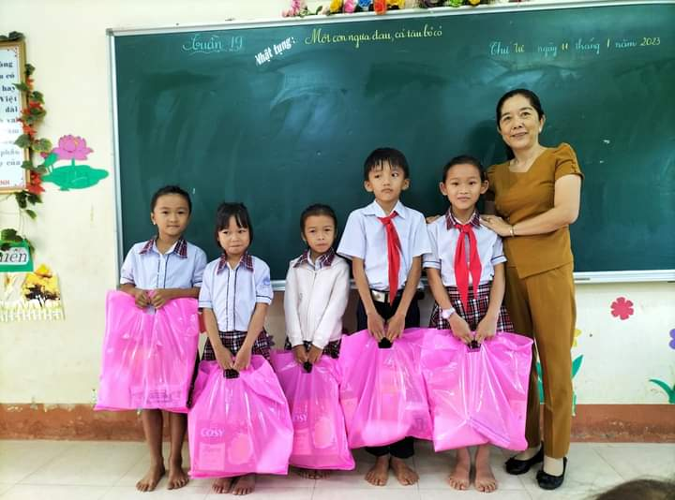

Slide 29
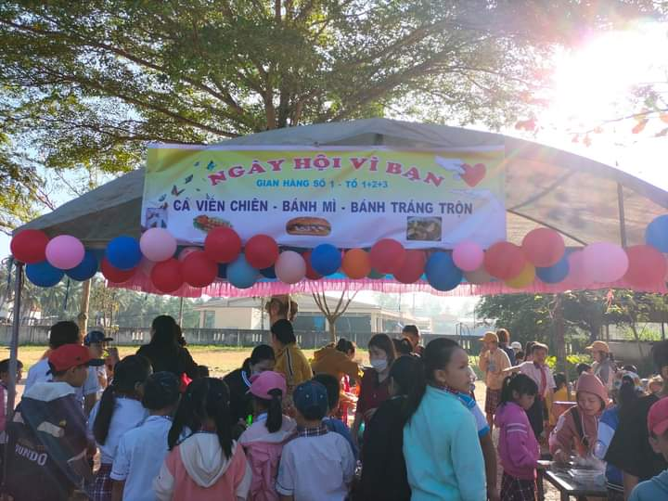
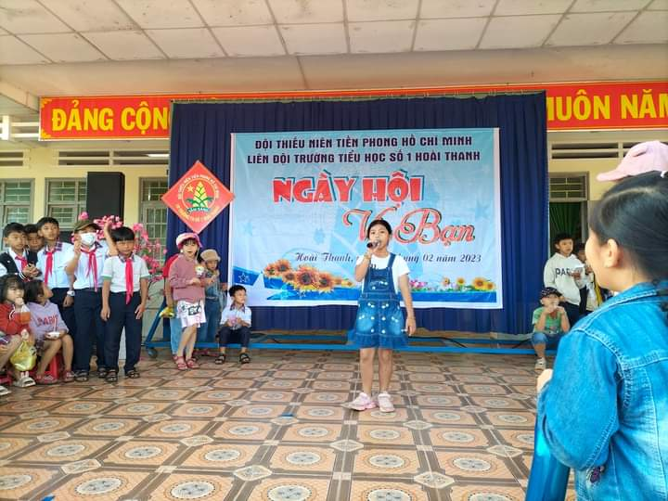
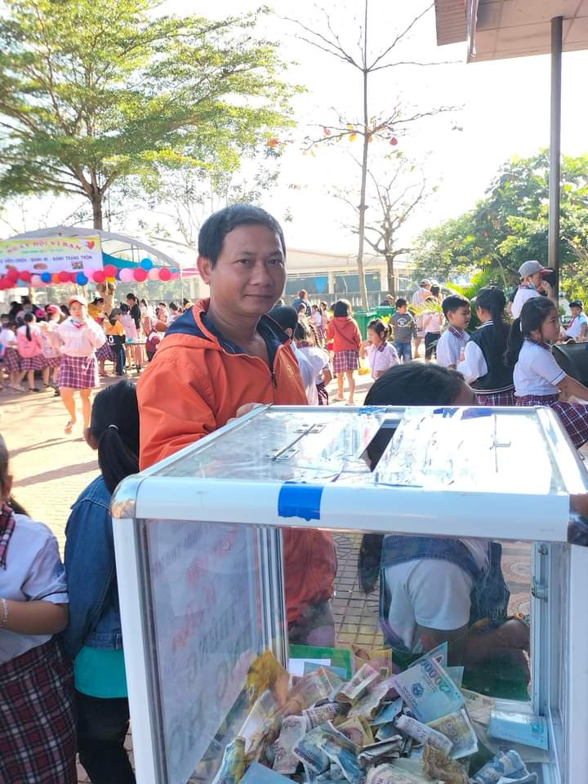
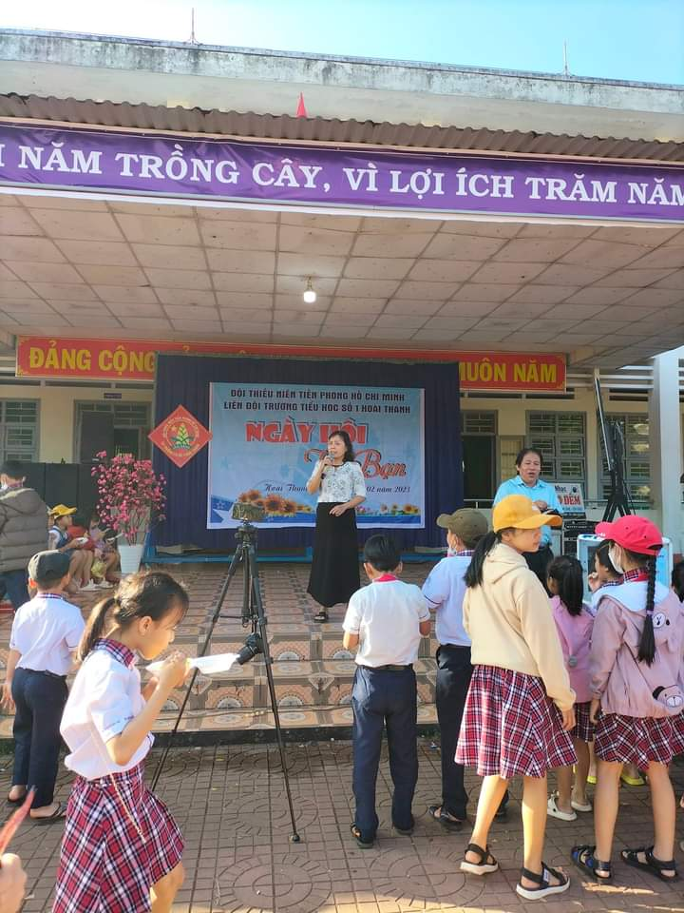

Slide 30
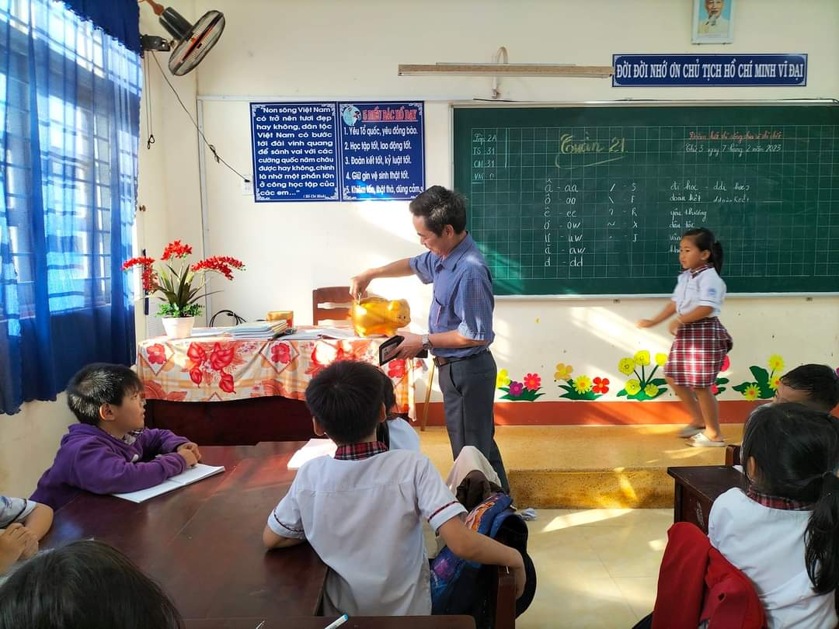
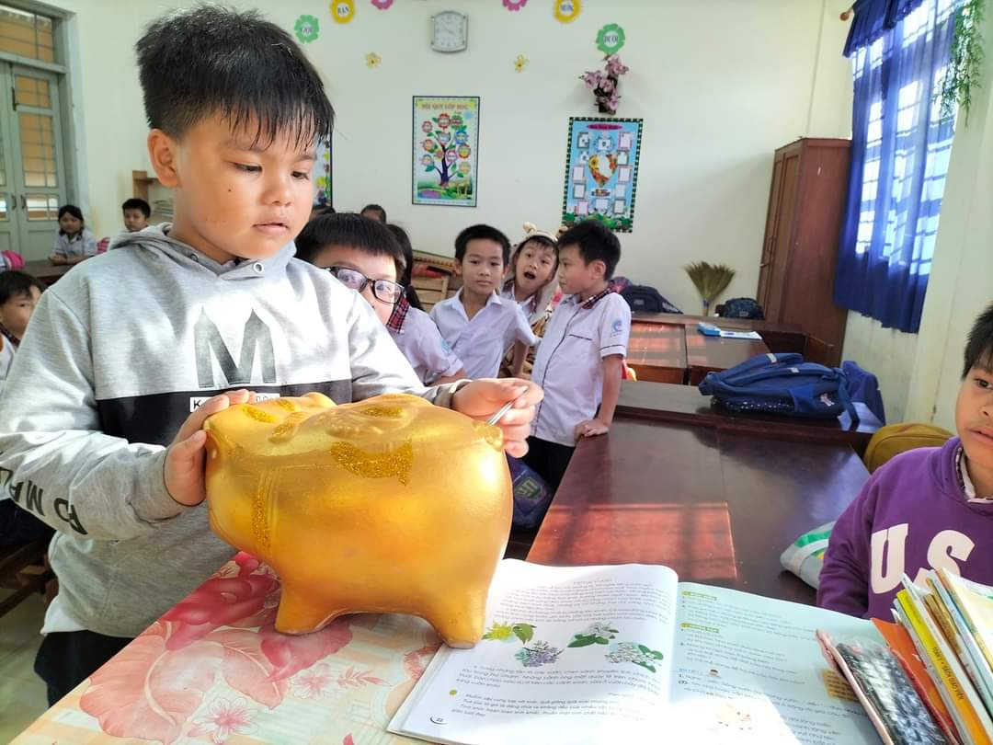
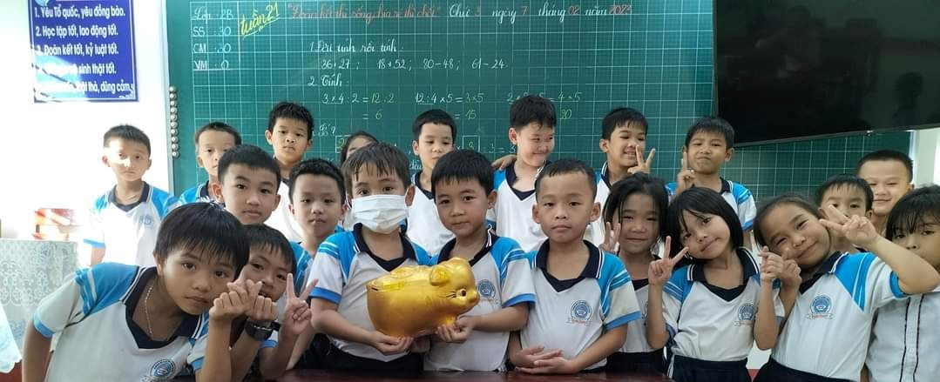
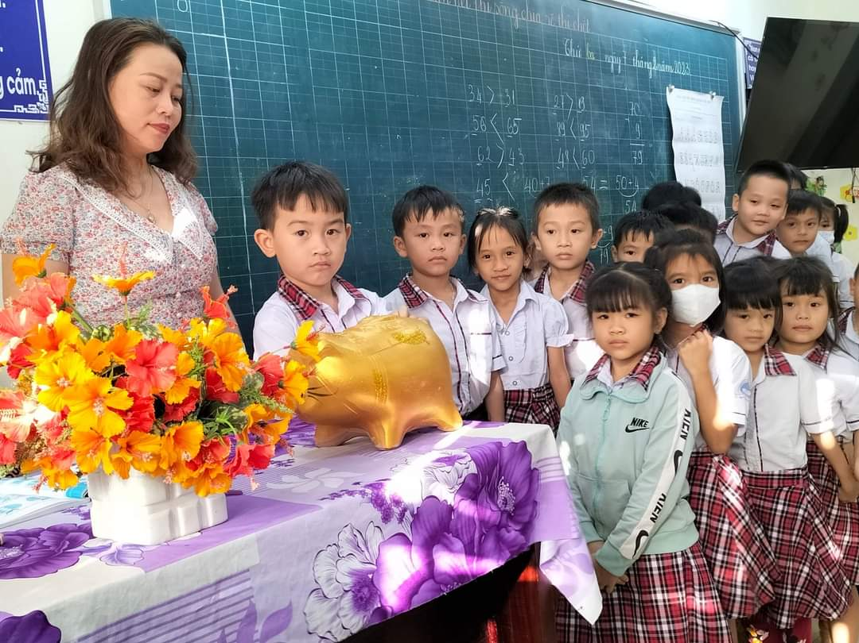

Slide 31
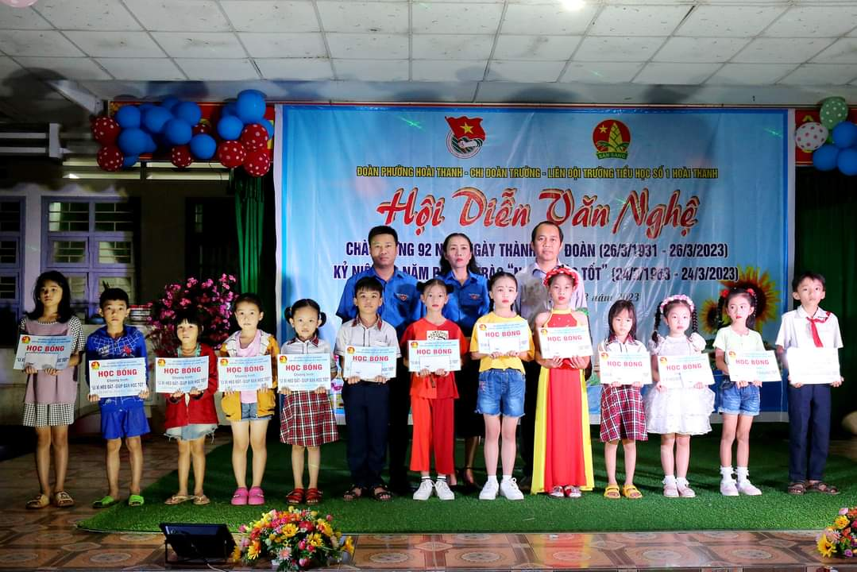

Slide 32
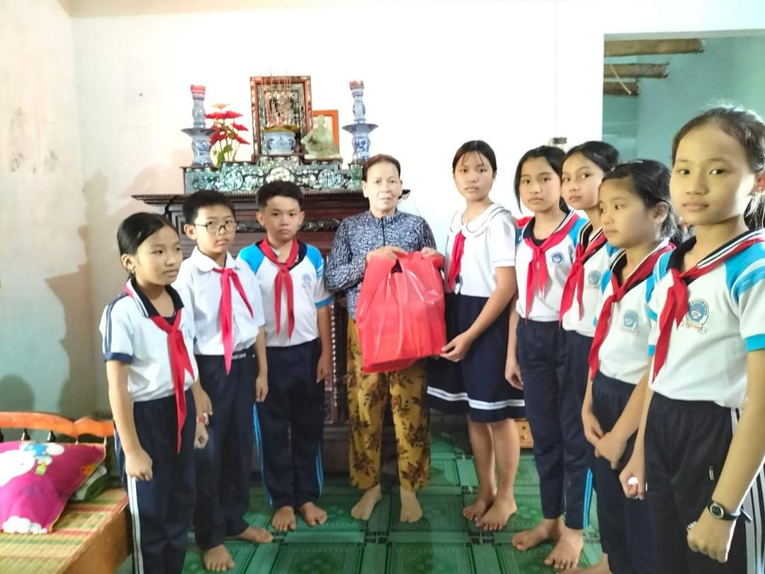

Slide 33
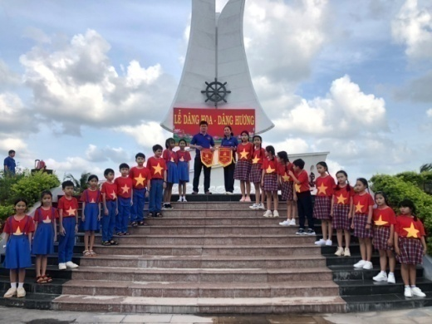

Slide 34
CÂU CHUYỆN KỂ CỦA EM ĐẾN ĐÂY KẾT THÚC.
KÍNH CHÚC QUÝ VỊ ĐẠI BIỂU, BAN GIÁM KHẢO
CÙNG TOÀN THỂ HỘI THI SỨC KHỎE VÀ THÀNH CÔNG!

